Slide 1
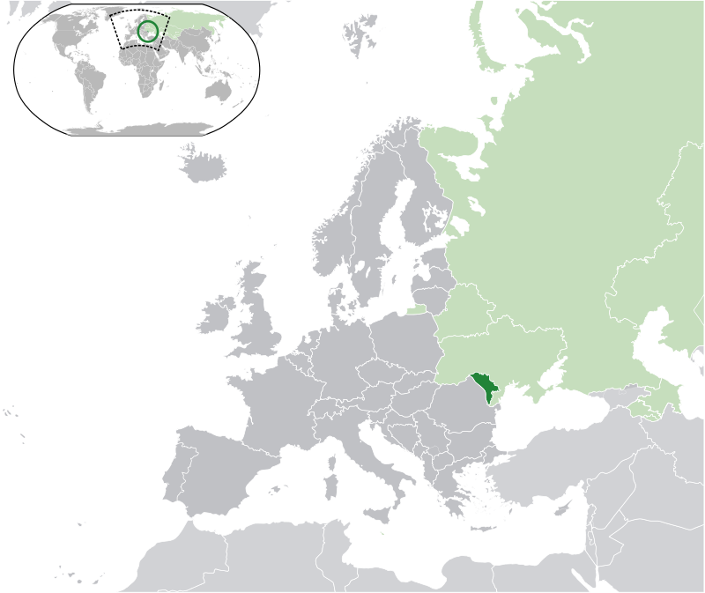

Moldavsko

Slide 2
Základní informace
Hl. město: Kišiněv
Leží mezi Ukrajinou a Rumunskem.
Počet obyvatel: 3 559 500
Složení obyvatel: Moldavané, Rumuni, Ukrajinci, Rusové, Gagauzové.

Slide 3
Historie
Moldavsko je poměrně nový stát, vznikl ve 20. století.
Navazuje ale na historické království Moldávie.
Moldavský stát se zformoval v polovině 14. století, a to pod vlivem Uher.
Od roku 1944 do roku 1991 bylo Moldavsko součástí Sovětského svazu.
Roku 1991 získala Moldavská SSR samostatnost jako Moldavská republika.

Slide 4
Kultura
Moldavsko je evropskou krajinou s bohatou historií s etnickými tradicemi a zvyky.
Je z části ovlivněna Rumunskou kulturou.
Jejich kultura a tradice se zaměřují na potřebu komunikace mezi člověkem a přírodou.

Slide 5
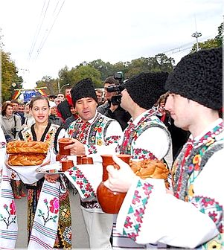
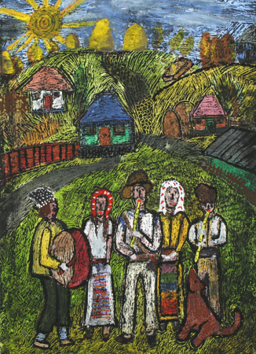

Slide 6
Zásadní problémy Moldavska
Nezaměstnanost. Mladí lidé odcházejí do zahraničí.
Špatná sociální péče pro celé obyvatelstvo.
Korupce.
Země je v energetických otázkách (ropa, zemní plyn) zcela závislá na Rusku, s kterým se táhnou spory.

Slide 7
Naše řešení
Podpořit školství, mladí lidé by se chtěli dále vzdělávat.
Tím pádem poslat částku na školní vybavení, pomůcky atd.
Komunikovat s moldavskými dětmi, podpořit je ve vzdělání, motivovat je.

